Slide 1






Slide 2


+
+
+

Slide 3
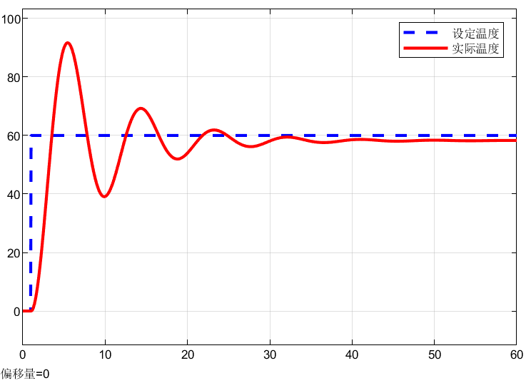
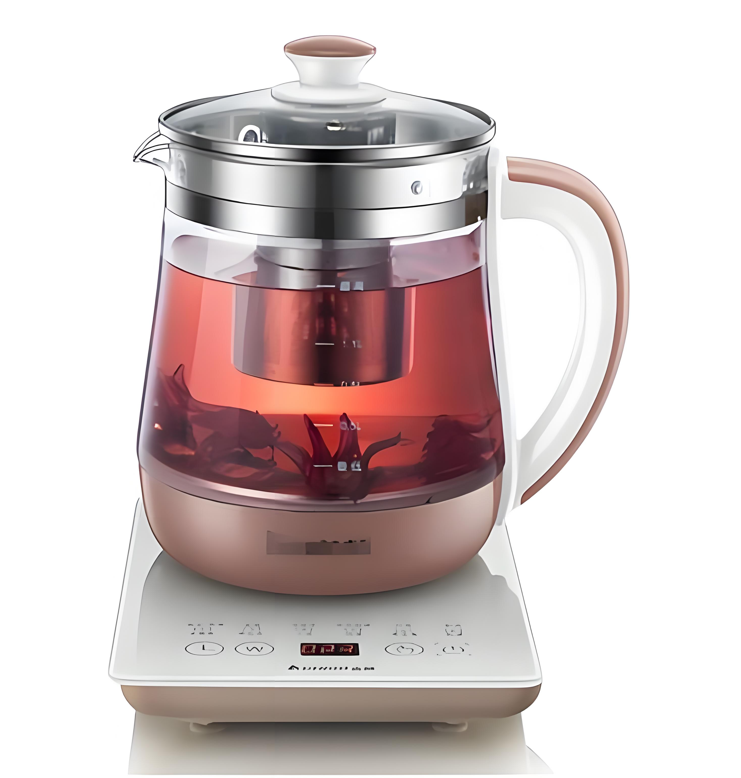
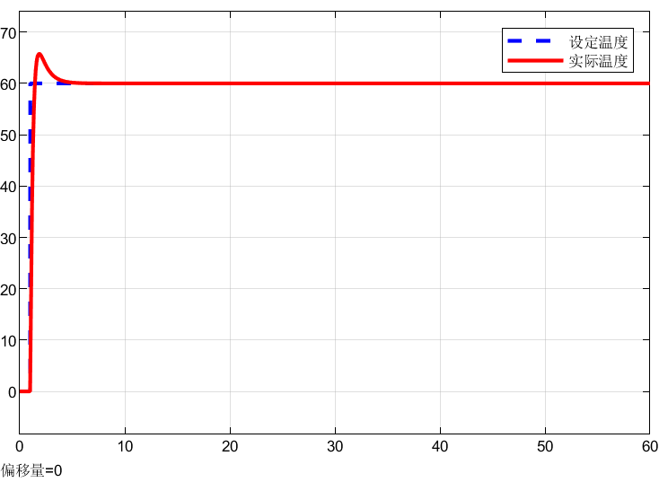
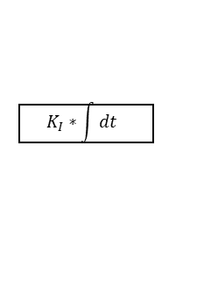

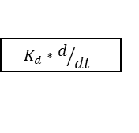
设定
温度
实际
温度
k
炉丝
水壶
-
温度计
设定
温度
$$K_{P}$$
+
$$K_{I}∗\int{dt}$$
+
炉丝
水壶
-
+
实际
温度
$$K_{d}∗d/{dt}$$
温度计

Slide 4

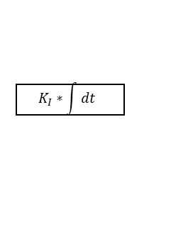




设定
温度
$$K_{P}$$
实际
温度
+
$$K_{I}∗\int{dt}$$
+
炉丝
水壶
-
+
$$K_{d}∗d/{dt}$$
温度计

Slide 5
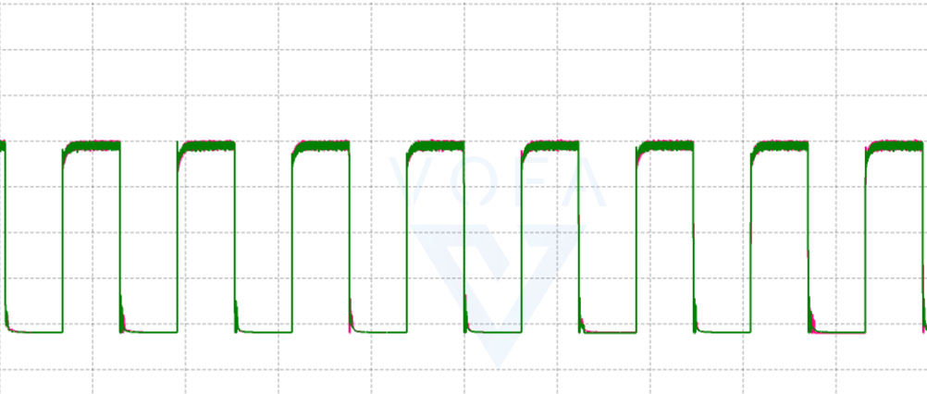




Slide 6






